Slide 1

基于Mindspore的机器学习实验
图像任务

Slide 2
本周实验课内容目录
华为云资源申请
数据集选择与下载
数据集搭建
数据处理与增强

Slide 3
华为云资源申请
登录华为云官网
检查代金券是否到账
进入ModelArts控制台
创建Notebook开发环境
开始编码、调试、运行

Slide 4

数据集选择与下载
目前，有一些已经被广泛应用的数据集可供大家学习使用。对于图像分类任务，经典的数据集包括以下几个：
Mnist：手写数字数据集，图片只有灰度值一个通道，规模很小，复杂度低。

Slide 5
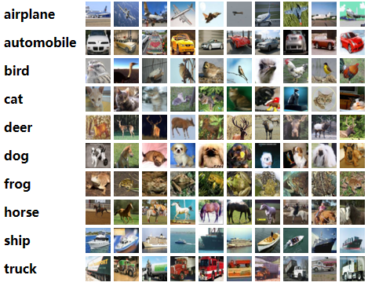
数据集选择与下载
Cifar10：图片分类任务常用的数据集，一共有60000张图片，包括10个生活中常见的不同物品类别，每个类别有6000张，分为5000张训练图片和1000张测试图片。

Slide 6
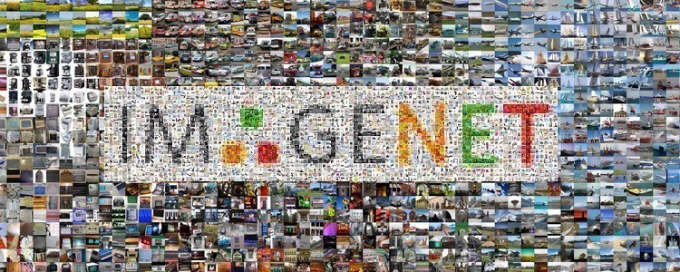
数据集选择与下载
ImageNet：图片分类、检测、定位任务常用的数据集，一共有60000张图片，包括10个生活中常见的不同物品类别，每个类别有6000张，分为5000张训练图片和1000张测试图片。
ImageNet有超过1400万张图片，超过2万个分类。最常见的ImageNet数据集一般是指它的子集ILSVRC2012，一共约135万张图片，1000个分类。
ImageNet的下载需要用教育邮箱注册账号，数据集规模较大，下载使用时需要检查机器是否有空间用于存储。

Slide 7
数据集选择与下载
在MindSpore框架下，一般有两种方式下载数据集：
通过网页、云盘、U盘拷贝、执行shell命令等方式下载，并在使用数据集时设置指向文件夹的路径；
利用MindSpore的数据加载接口下载到指定路径。对于提供了数据加载接口的数据集，通过接口下载的方式较为方便快捷。

Slide 8
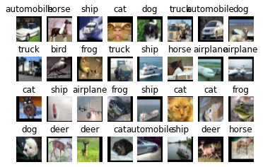
数据集搭建
能够方便快速地将大量数据以一定的组织结构提供给处理程序
Dataset()
数据文件夹/
大量堆叠的数据
成批次的、经过处理增强的图片数据
batch

Slide 9
数据处理与数据增强
为什么要数据处理？
图像数据有特定的格式（jpeg等），无法直接用来运算。
机器学习中常用的数据格式为tensor与numpy。
将数据转换格式后，可以利用框架内的算子、函数等快速运算。
为什么要数据增强？
增加多样性、提高模型能力

Slide 10
本次实验任务
一、数据集的使用和数据的读取
创建一个数据集，读取一批batch大小为64的数据，并将它们打印到一个图片里。
二、数据的切片
在这批数据里选择一个图片，单独打印这张图片。
三、数据处理方法的使用
对上一个任务中选择的那张图片，选择旋转、翻转、裁剪的其中两种方法分别进行处理，并将原图和处理后的图像打印到一个图片里。

